Slide 1
Ерохова Оксана Петровна -
учитель математики, высшая квалификационная категория
Муниципальное казенное общеобразовательное учреждение «Лесниковский лицей имени
Героя России Тюнина А.В.» Кетовского муниципального округа Курганской области
2025 год
Notes:
Навигация по презентации: Переход слайдов по щелчку, на 5,6 слайдах – гиперссылки на цифрах 1 и 2.
Все рекомендации по анимации есть на каждом слайде в заметках.

Slide 2
11 класс. Алгебра и начала
математического анализа.
Углубленный уровень – УМК А.Г. Мерзляк,
В.М. Поляков, Д.А. Номировский
Тема урока «Площадь криволинейной трапеции и определенный интеграл»

Slide 3
Этапы урока | Дидактические задачи
Организационный момент | Мотивация к учебной деятельности. Сформировать представления детей о том, что нового они узнают уроке, чему научатся.
Актуализация опорных знаний и умений | Актуализация определенного опыта, создание ситуации, при которой возникает необходимость получения новых знаний и воспроизведения системы опорных понятий или ранее усвоенных способов действий, достаточных для восприятия нового материала школьниками.
Постановка учебной проблемы | Формулировка цели урока учителем или детьми и способы фиксации цели урока. Приемы обучения, демонстрирующие несформированность УУД, недостаточность имеющихся знаний. Самостоятельный анализ ситуации, выявление противоречивых моментов, отделение известного от неизвестного.
Первичное восприятие и усвоение нового теоретического учебного материала | Формирование представления о криволинейной трапеции, площади криволинейной трапеции, определенного интеграла.
Применение теоретических положений в условиях выполнения упражнений и решения задач | Сформировать умение применять теоретические положения, формирование умений работать по образцу. Первичное закрепление теоретических знаний для нахождения площади криволинейной трапеции, применяя формулу.

Slide 4
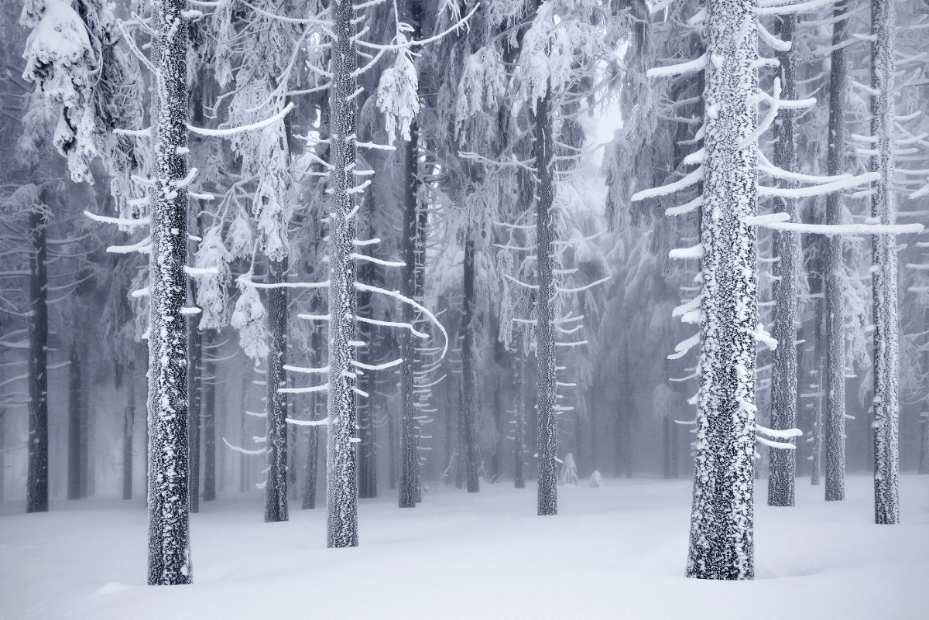
ПЛОЩАДЬ КРИВОЛИНЕЙНОЙ
ТРАПЕЦИИ И ОПРЕДЕЛЕННЫЙ
ИНТЕГРАЛ
Notes:
Слова учителя: Элементы математического анализа занимают значительное место в области математики. Язык производной и интеграла позволяет строго формулировать многие законы природы. В курсе математики с помощью дифференциального и интегрального исчислений исследуются свойства функций, строятся их графики, решаются задачи на наибольшее и наименьшее значения, вычисляются длины, площади и объемы геометрических фигур. Однако возможности методов математического анализа такими задачами не исчерпывается.

Slide 5





Практическое применение
Астрономия:
интегралы энергии и
площадей, движение звезд
Медицина:
компьютерная томография, изучение гемодинамики - движения крови по сосудам
Биология:
устанавливают прирост численности популяций, биомассу популяций
Экономика:
прогнозирование материальных затрат, нахождение потребительского излишка
Notes:
Слова учителя: В физике интеграл используют для вычисления работы переменной силы, пути, пройденный телом, нахождения давление жидкости на вертикальную пластинку, вычисление статических моментов и координат центра тяжести плоской кривой; в биологии - для нахождения численности популяций, биомассы популяций, средней длины пролета птиц. Широко применение определенного интеграла для решения различных экономических задач. Приведенные примеры далеко не исчерпывают возможных приложений определенного интеграла. Можно привести еще массу примеров применения определенного интеграла.

Slide 6
Найдите площади фигур
ограниченные линиями
1
2
3
y = 2x – 2
y = -2
y = 2
x = 3
y = x
x = 1
x = 3
y = 0
y = х²
у = 0
х = 1
х = 2
Notes:
Навигация: гиперссылки на номерах заданий – переход на слайд с построенным графиками и обратно.
Слова учителя: Определенный интеграл – это число, обозначающее площадь части фигуры. Значение аргумента ограничены промежутком a≤x≤b.
Предлагаю вам найти площади фигур ограниченных следующими линиями.
Работу организуем по вариантам, первый вариант решат первую задачу, второй – вторую. Третью задачу мы решим вместе.
Учащиеся приступают к построению графиков. После выполнения – проверяем решения.
Третью задачу выполняем все вместе, затем по гиперссылке переходим на готовый график.

Slide 7
1
2
y
y
3
2
y = x
y = 2x - 2
0
2
x
3
1
S = 8
S = 8
0
-2
3
x
1
Notes:
Построение графиков по щелчку, сначала №1, и ответ, затем №2 и его ответ. Затем вернуться на 5 слайд по гиперссылкам на цифрах 1 и 2.
Во время решения вспоминаем понятие трапеции и формулу нахождения площади трапеции, которая знакома из геометрии 8 класса.
Трапеция – это четырехугольник, у которого две стороны параллельны, а две другие нет.
Площадь трапеции равна произведению полусуммы оснований и высоты трапеции.

Slide 8
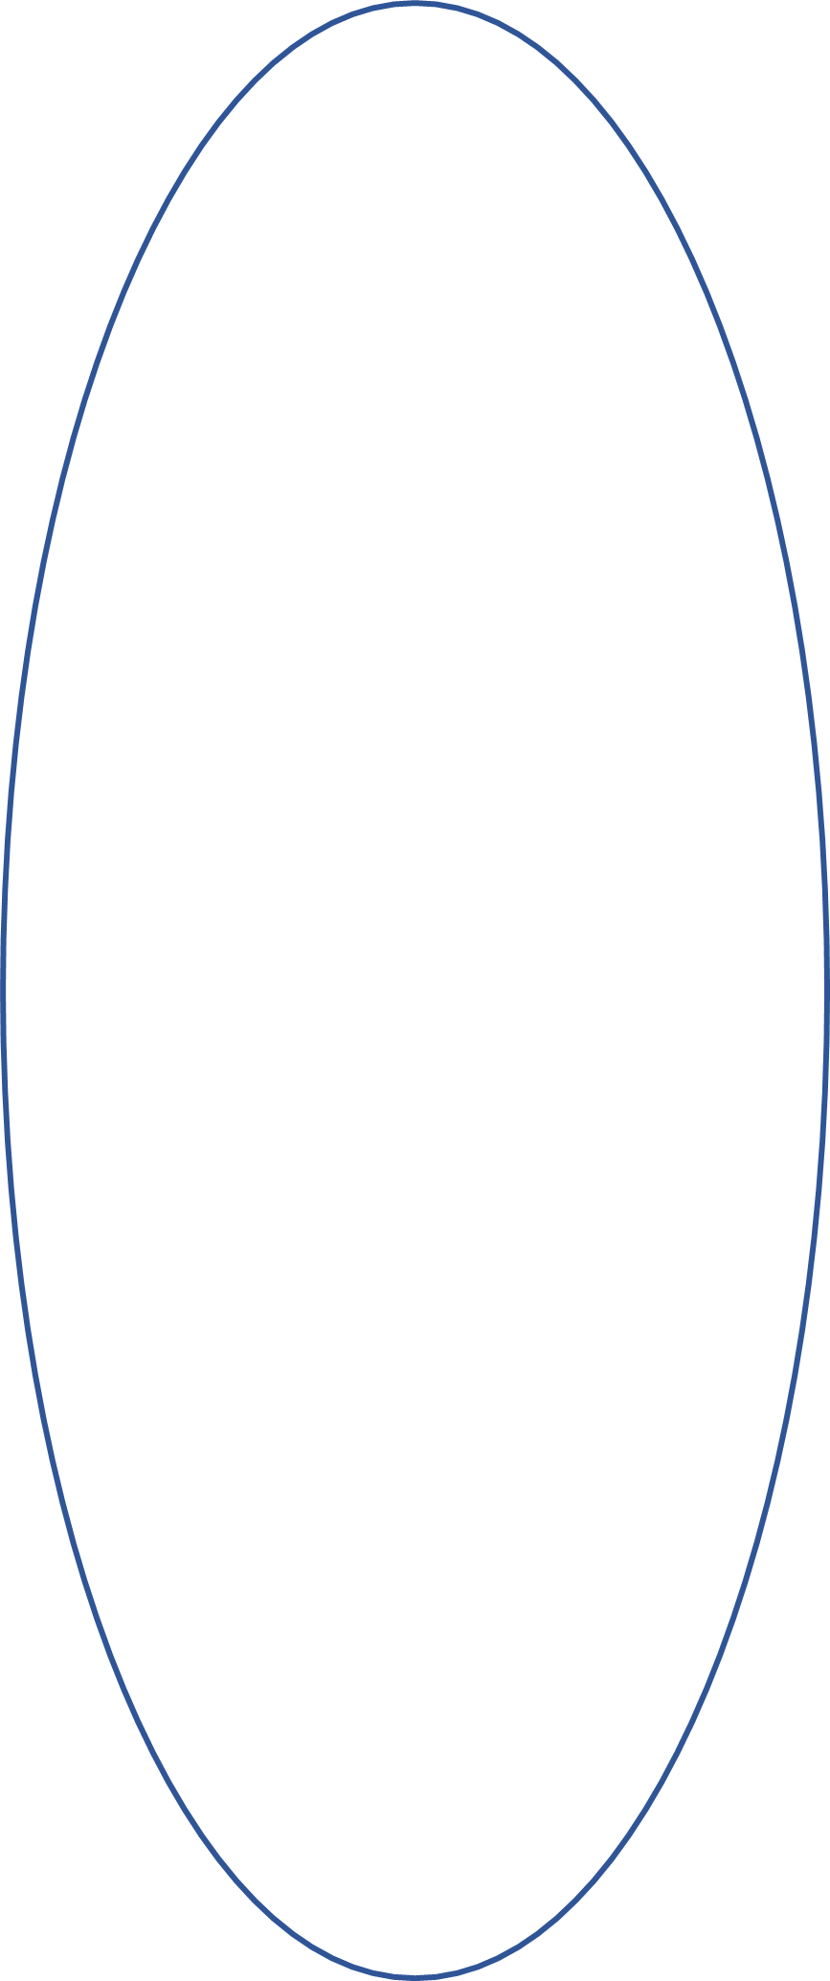
3
y
y = х²
S = ?
0
1
2
x
Notes:
Навигация: фигура строится полностью по одному щелчку.
Слова учителя: Сталкиваемся с фигурой, которая нам не знакома, хотя две стороны параллельны, а две другие нет. Как же найти её площадь?

Slide 9
КРИВОЛИНЕЙНАЯ
ТРАПЕЦИЯ
y
Рассмотрим функцию f, которая непрерывна на промежутке [a;b] и принимает на нем неотрицательные значения.
y = f(x)
Фигуру, ограниченную графиком функции f и прямыми y = 0, x = a,
x = b, называют криволинейной трапецией.
x = a
x = b
0
a
b
x
Notes:
Навигация: по щелчку выходит определение и график.
Учитель комментирует определение и просит обучающихся оформить его в тетрадь

Slide 10


Примеры криволинейных трапеций
y
y
y = f(x)
y = f(x)
b
0
a
b
x
0
a
x
Notes:
Слайд без анимации
Слова учителя: криволинейные трапеции могут принимать различный вид

Slide 11












Повторение таблицы первообразных. Сопоставить:
Функция
Первообразная
$k$(постоянная)
$$\ln\left|x\right|$$
$$x^{α},α≠−1$$
$$−\cos{x}$$
$$\frac{1}{x}$$
$$\frac{x^{α+1}}{α+1}$$
$$\frac{1}{\sqrt{x}}$$
$$\operatorname{tg}{x}$$
$$\sin{x}$$
$$2\sqrt{x}$$
$$\frac{1}{cos2{x}}$$
$$kx$$
Notes:
Навигация: по щелчку - проверка выполнения задания.
Слова учителя: для дальнейшего изучения темы нам понадобится ранее изученный материал. Необходимо повторить определение первообразной и основные правила.
Задание: сопоставить функцию и её первообразную.
Обучающие выполняют задания в тетрадях затем проверка.

Slide 12

ТЕОРЕМА
Площадь криволинейной трапеции, ограниченной графиком функции y = f(x) и прямыми y = 0, x = a и x = b (a<b), можно вычислить по формуле
S = F(b) – F(a)
где F - любая первообразная функции f на отрезке [a;b].
Notes:
Навигация: Вся анимация на слайде автоматическая
Учитель комментирует теорему, обучающиеся записывают формулу в тетрадь

Slide 13
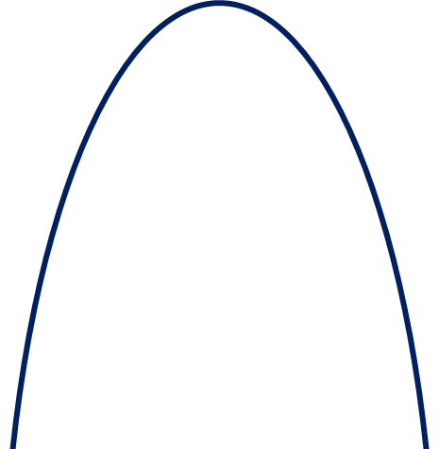


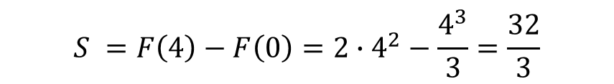
ПРИМЕР
Найдите площадь фигуры, ограниченной графиком функции
f(x) = 4x - x² и прямой y = 0.
РЕШЕНИЕ
y
y =4x-x²
Одной из первообразных функции f на промежутке [0;4] является функция
$$F\left(x\right)=2x^{2}−\frac{x^{3}}{3}$$
x = 0
x = 4
Тогда
$$S =F\left(4\right)−F\left(0\right)=2∙4^{2}−\frac{4^{3}}{3}=\frac{32}{3}$$
Ответ: $\frac{32}{3}$ кв.ед.
0
y = 0
4
x
Notes:
Навигация: решение и построение графика – по щелчку.
Применение формулы на примере

Slide 14


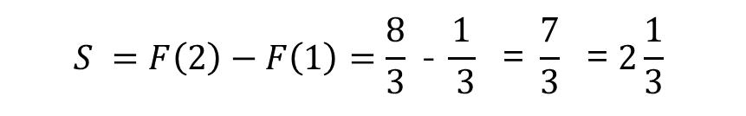
3
y
y = х²
у = 0
х = 1
х = 2
y = х²
РЕШЕНИЕ
$$F\left(x\right)=\frac{x^{3}}{3}$$
$$S =F\left(2\right)−F\left(1\right)=\frac{8}{3}\text{ −} \frac{1}{ 3}\text{ = }\frac{7}{3}\text{ = }2\frac{1}{3}$$
S = ?
0
1
2
x
Ответ:$2\frac{1}{3}$кв.ед.
Notes:
Навигация: решение и построение графика – по щелчку.
Слова учителя: Вернемся к задаче, которую мы не смогли решить в начале урока.

Slide 15

Пусть – первообразная функции f на промежутке I, числа a и b, где a < b, принадлежат промежутку I. Разность F(b) – F(a) называют определенным интегралом функции f на отрезке [a;b]
ОПРЕДЕЛЕНЫЙ
ИНТЕГРАЛ
$$\int_{a}^{b}{f\left(x\right)dx=}F\left(b\right)−F(a)$$
где F – произвольная первообразная функции f на промежутке I
Notes:
Навигация: определение и формула – по щелчку.
Слова учителя: введем понятие Определенного интеграла.

Slide 16
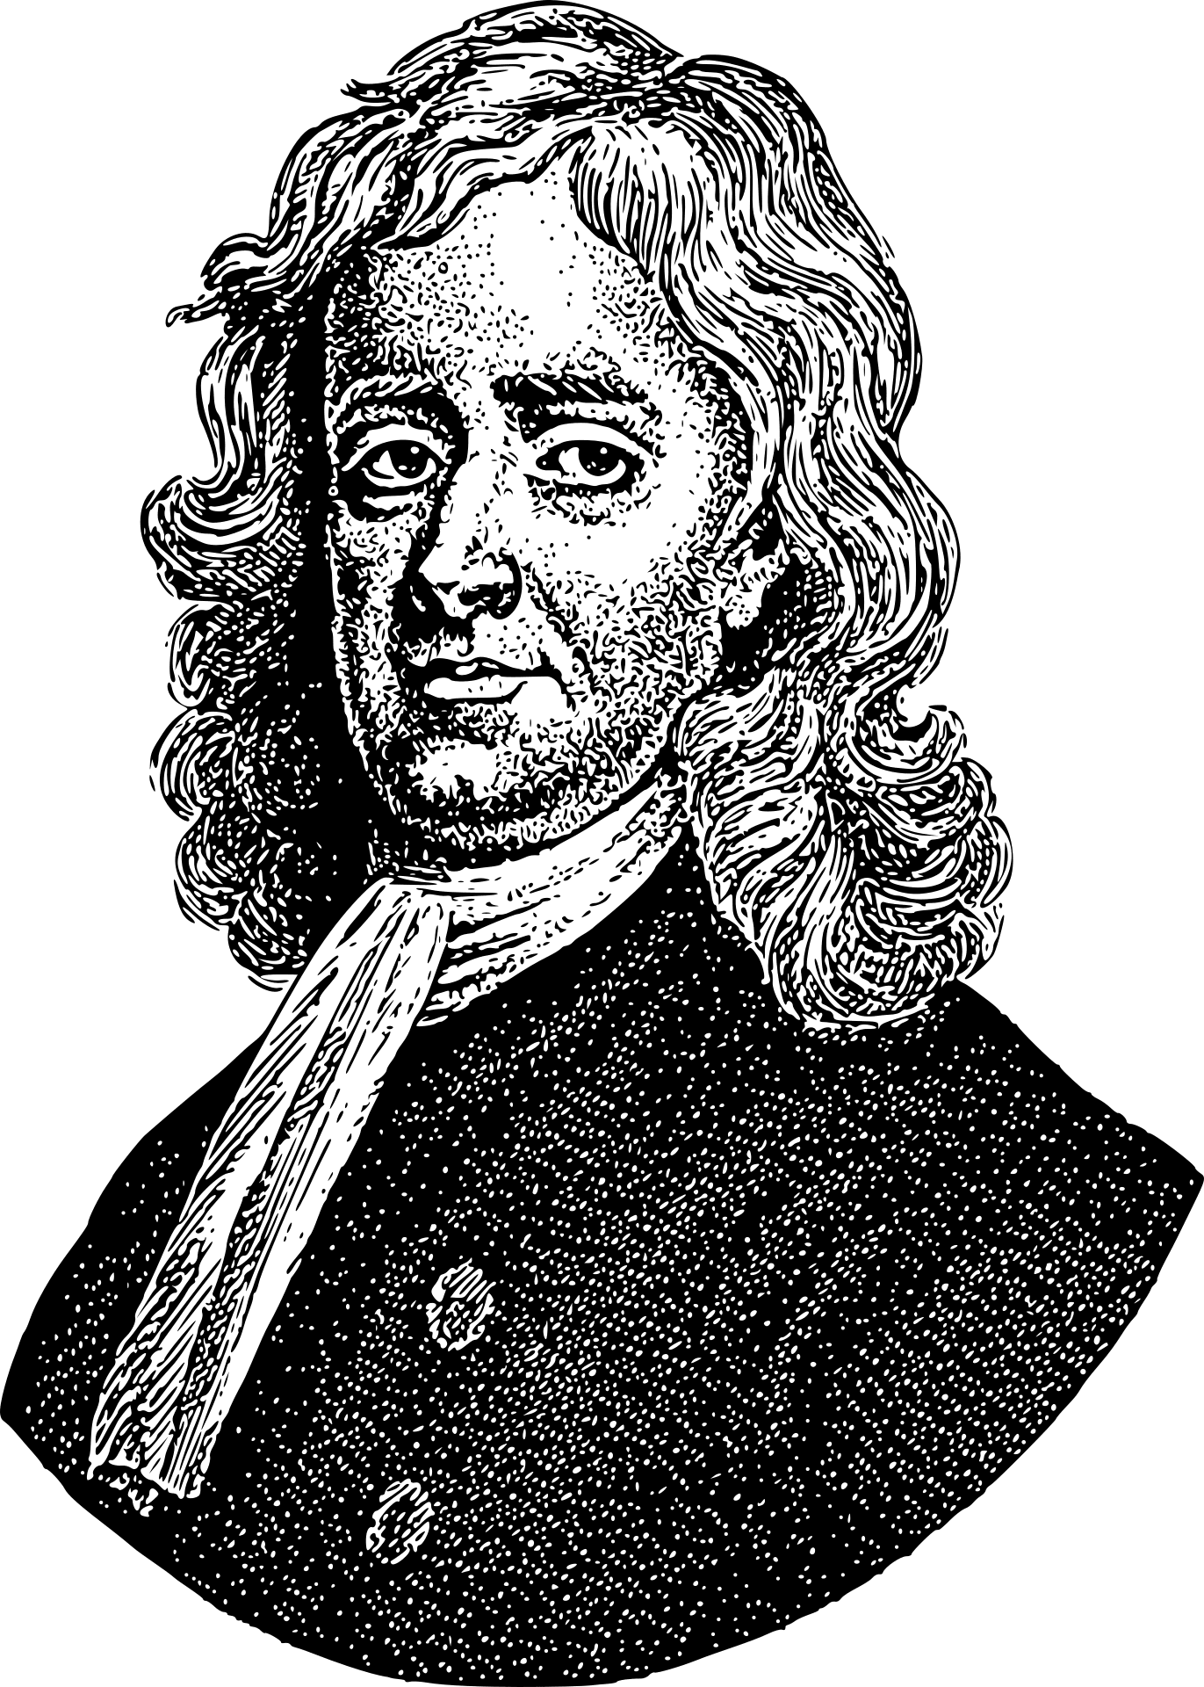
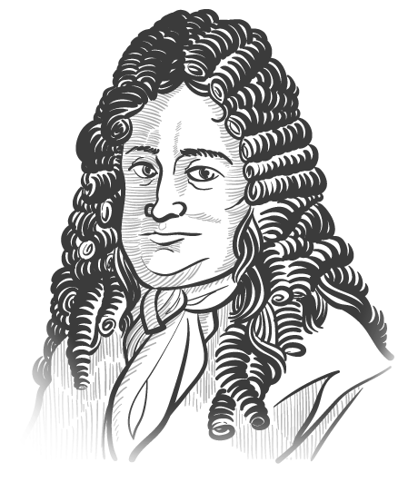
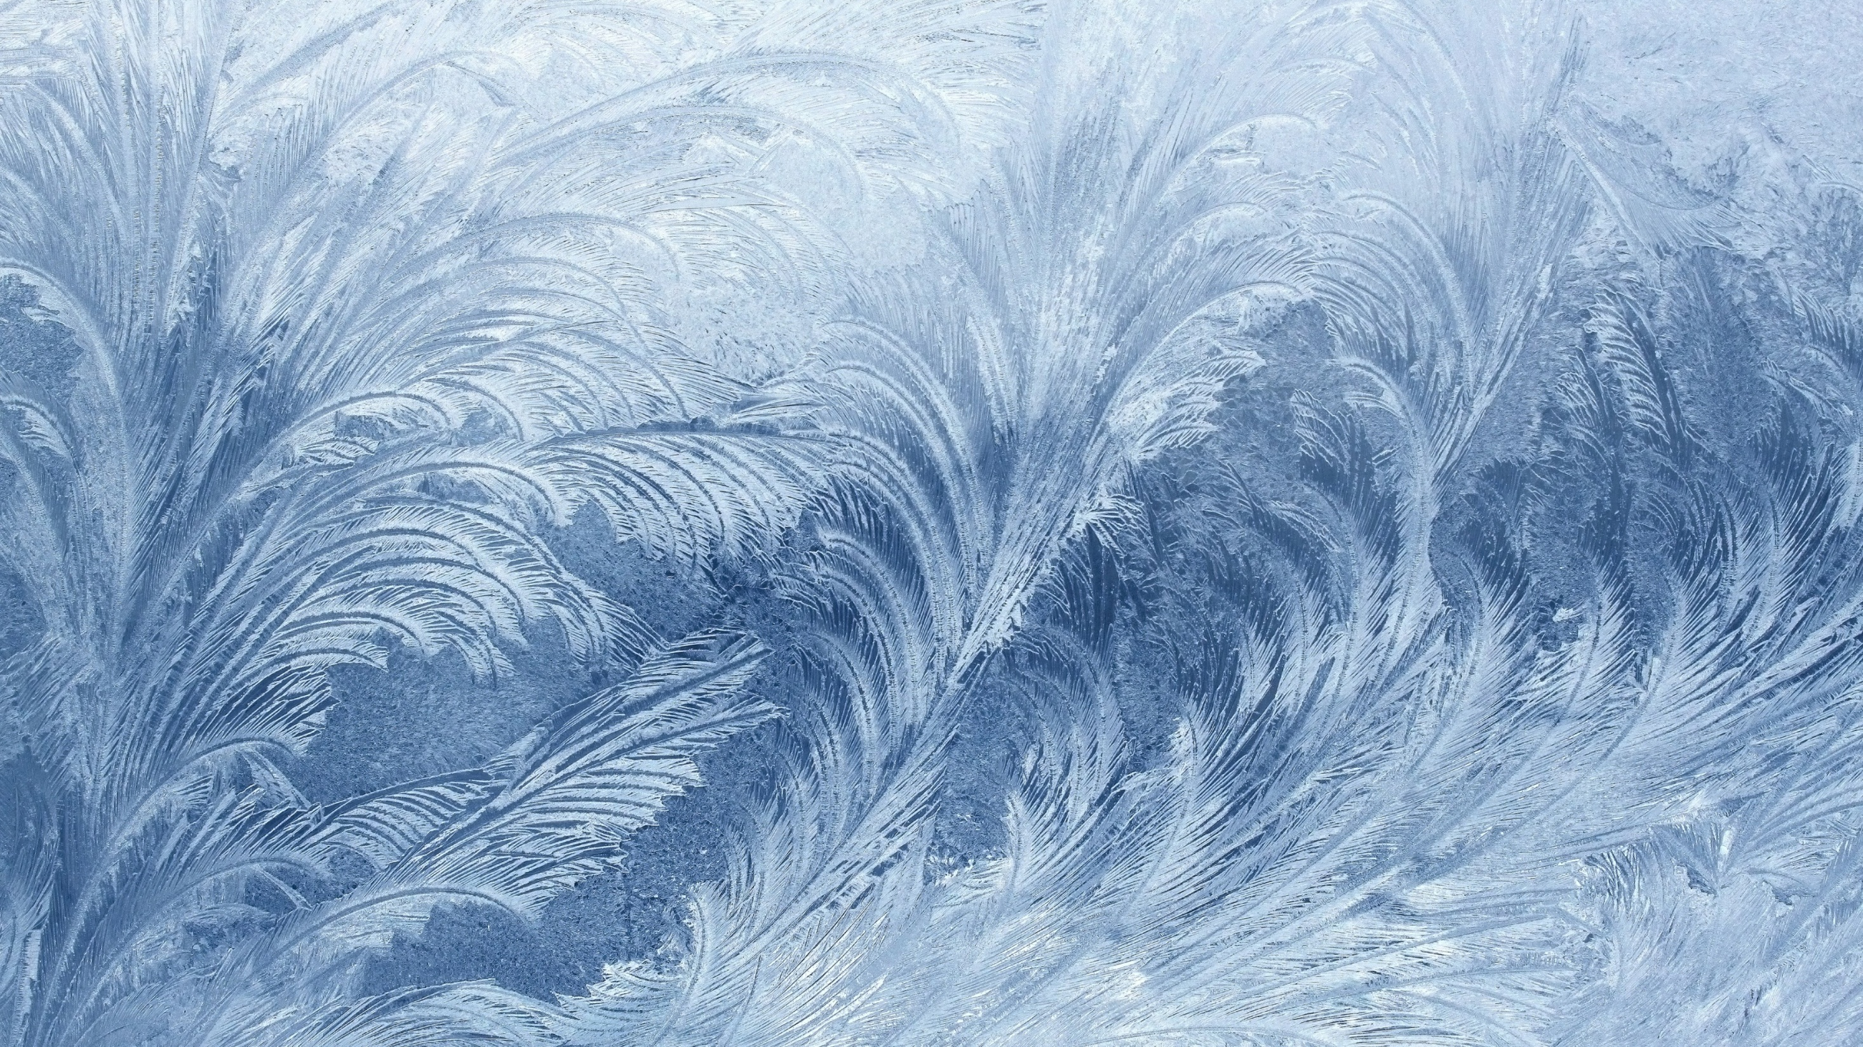

Формула
Ньютона-Лейбница
$\int_{a}^{b}{f\left(x\right)dx=}F\left(b\right)−F(a)$
Исаак Ньютон
Г. В. Лейбниц
Notes:
Навигация: формула и портреты ученых – по щелчку.
Слова учителя: Значение разности F(b) – F(a) не зависит от того, какую из первообразных функций f выбрали. Действительно, каждую первообразную G функции f на промежутке I можно представить в виде G(x) = F(x) + C, где C - некоторая постоянная. Тогда G(b) – G(a) = (F(b) + C) – (F(a) + C) = F(b) – F(a). Равенство называют формулой Ньютона-Лейбница.
История открытия этой формулы очень увлекательная и длинная, но кратко можно сказать, что над открытием формулы одновременно и независимо друг от друга работали два выдающихся ученых 17 века — Исаак Ньютон и Готфрид Лейбниц. Потребовалось еще более 100 лет и усилия целого ряда ученых, чтобы формула Ньютона — Лейбница по своей терминологии и символике приняла современный вид.

Slide 17


Для вычисления определенного интеграла $\int_{a}^{b}{f\left(x\right)dx}$ по формуле Ньютона-Лейбница необходимо:
1. Найти любую первообразную F функции f на промежутке [a;b]
2. Вычислить значение первообразной F в точках x = b и x = a
3. Найти разность F(b) – F(a)
При вычислении определенного интеграла разность F(b) – F(a) обозначают
$$F(x)\left|\begin{matrix}\text{b} \\ a\end{matrix}\right.$$
Notes:
Навигация: каждый пункт алгоритма выходит по щелчку.

Slide 18
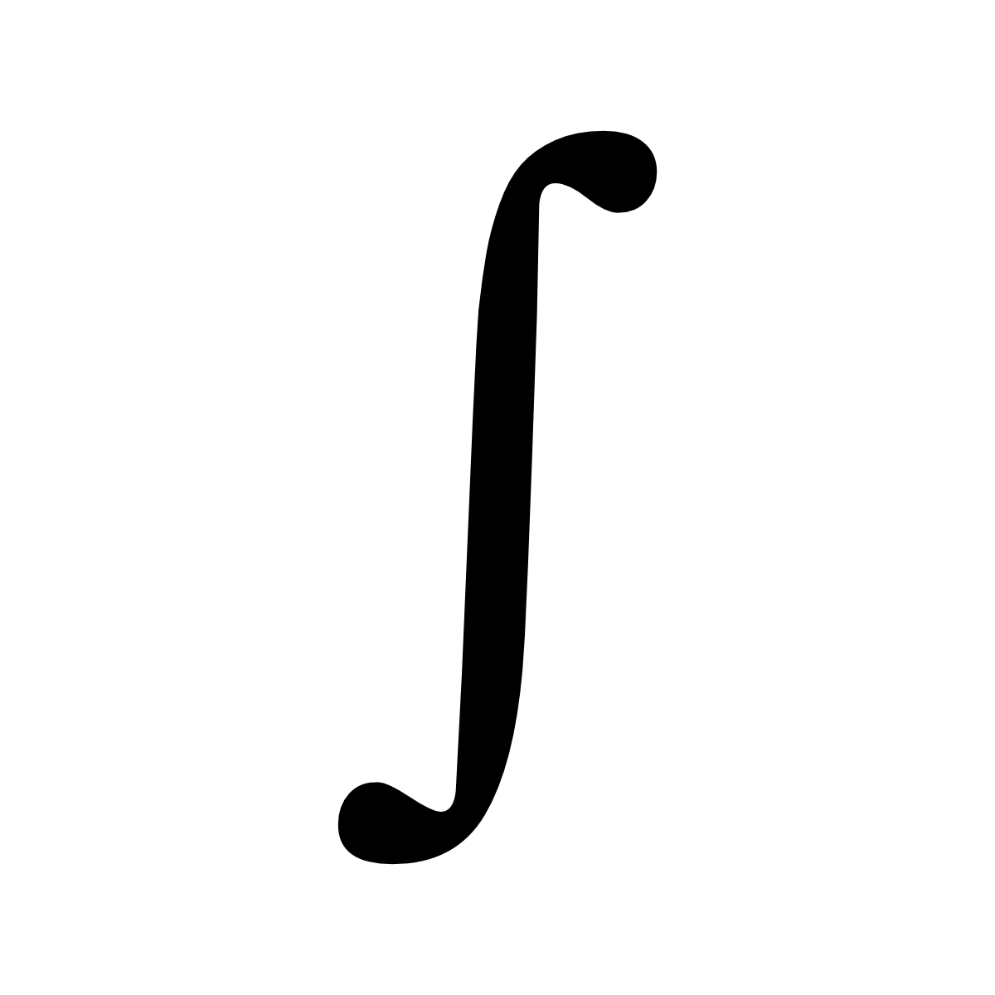

Формула Ньютона-Лейбница позволяет установить связь между определенным интегралом и площадью S криволинейной трапеции, ограниченной графиком функции
y = f(x) и прямыми y = 0, x = a и x = b (a<b)
$$S =\int_{a}^{b}{f(x)}dx$$
Notes:
Навигация: Вся анимация на слайде автоматическая
Слова учителя: Лейбниц ввел и привычную для нас символику ∫ - интеграл (это обозначение введено учеником Лейбница И. Бернулли, с согласия Лейбница).

Slide 19
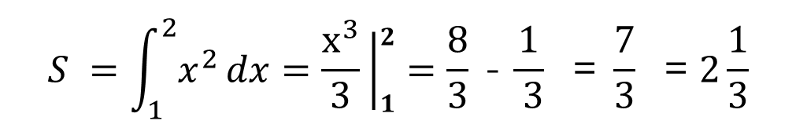
3
y
y = х²
у = 0
х = 1
х = 2
y = х²
РЕШЕНИЕ
$$S =\int_{1}^{2}{x^{2}}dx=\frac{x^{3}}{3}\left|\begin{matrix}2 \\ 1\end{matrix}\right.=\frac{8}{3}\text{ −} \frac{1}{ 3}\text{ = }\frac{7}{3}\text{ = }2\frac{1}{3}$$
S = ?
0
1
2
x
Ответ:$2\frac{1}{3}$кв.ед.
Notes:
Навигация: решение и построение графика – по щелчку.
Слова учителя: Опять вернемся к задаче номер 3 с начала урока. Решим её теперь с помощью определенного интеграла и формулы Ньютона-Лейбница.

Slide 20
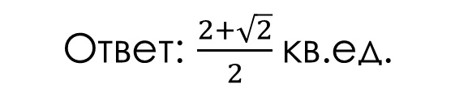
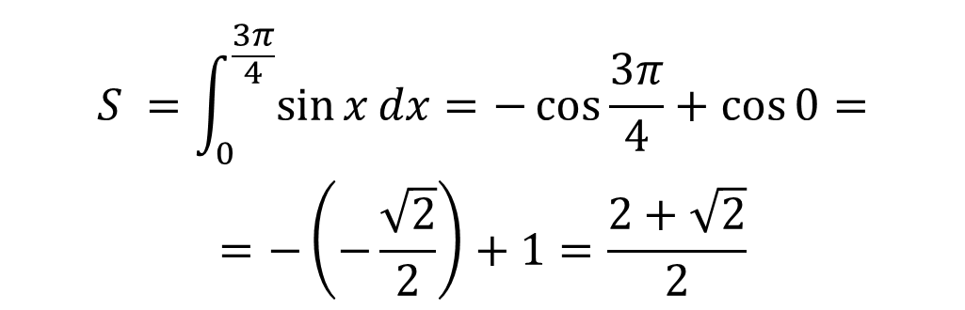

ПРИМЕР
Найдите площадь заштрихованной фигуры
y
РЕШЕНИЕ
$$S =\int_{0}^{\frac{3π}{4}}{\sin{x}}dx=−\cos{\frac{3π}{4}}+\cos{0=}=−\left(−\frac{\sqrt{2}}{2}\right)+1=\frac{2+\sqrt{2}}{2}$$
y = sin x
S = ?
0
$$\frac{3π}{4}$$
x
Ответ:$\frac{2+\sqrt{2}}{2}$кв.ед.
Notes:
Навигация: решение и построение графика – по щелчку.
Применение формулы на примере

Slide 21
Список литературы и интернет-ресурсов
Математика: алгебра и начала математического анализа, геометрия. Алгебра и начала математического анализа. Углубленный уровень: 10 класс: учебник / А. Г. Мерзляк, Д. А. Номировский, В. М. Поляков. - М. : Вентана-Граф, 2019.
Математика. Алгебра и начала математического анализа. Углубленный уровень: 11 класс: методическое пособие / А. Г. Мерзляк, Д. А. Номировский, В. М. Поляков: под редакцией В. Е. Подольского. - М. : Вентана-Граф, 2019.
https://www.napishem.ru/spravochnik/matematika/reshenie-integralov.html
https://www.pngwing.com/ru/free-png-vuvyd
https://www.istockphoto.com/ru/фотографии/готфрид-вильгельм-лейбниц

Slide 22
Спасибо за внимание!

